Slide 1
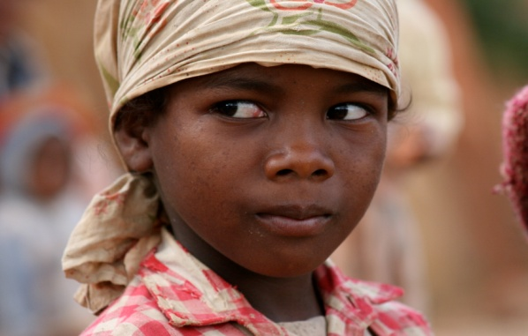
Pôle Santé

Slide 2
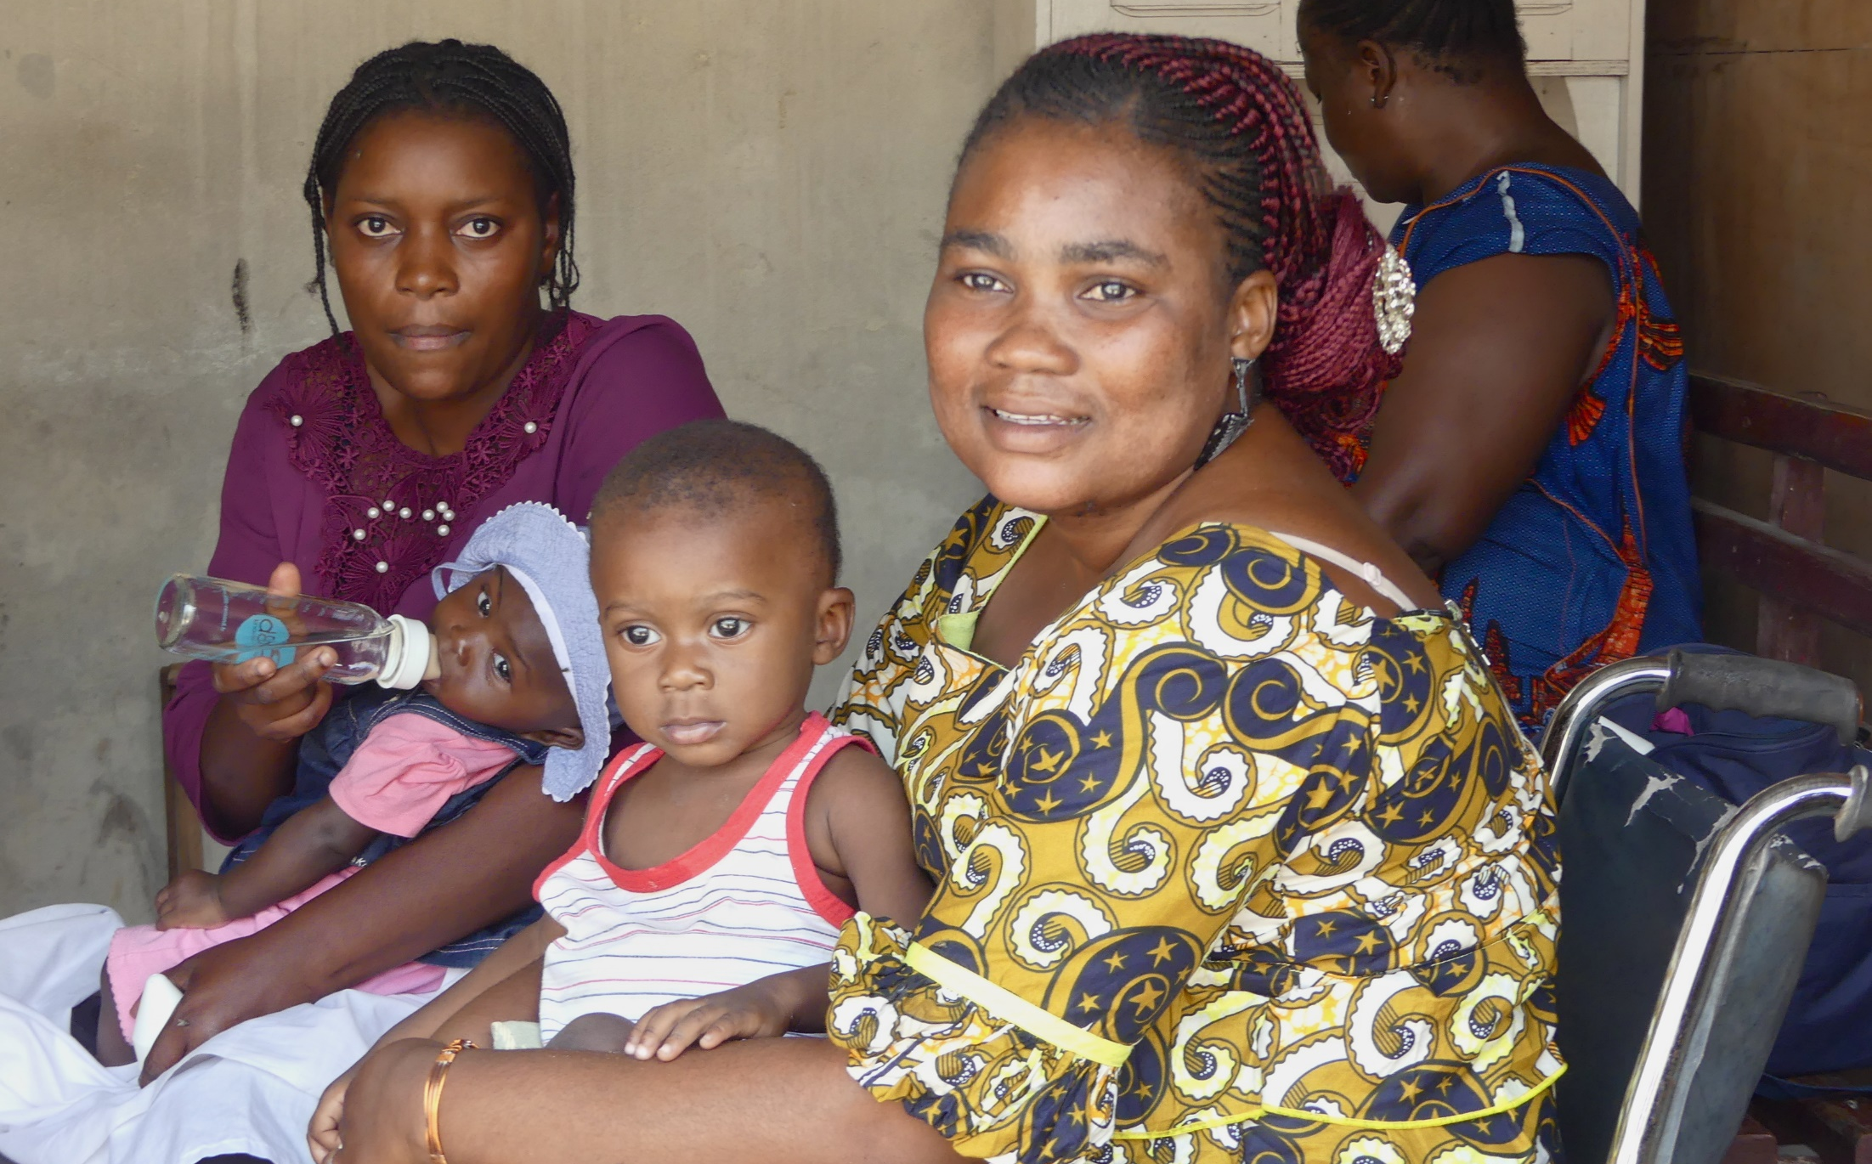
CHME - Monkole
CP Drépanocytose
PASS
COA Alep

Slide 3
De MONKOLE au CHME
1991 : Ouverture d’un Centre Médical de jour
1995 : 1ère antenne médico-sociale
1997 : 24 lits, maternité, pédiatrie avec soins intensifs
ISSI (Institut Supérieur en Sciences Infirmières) => CEPPHY (1 en 2006)
2001 : Début de la chirurgie à Monkole
CEFA (Centre de Formation et d’Appui sanitaire) => PAFOVED (1 en 2006)
2014 : Centre Hospitalier Mère Enfant
2001 le CEFA
2013 : CHME en cours d’équipement
Notes:
Centre médical + ISSI + CEFA dirigé par partenaire CECFOR

Slide 4
PROMEKIN – Cadre & enjeux
CADRE : Engagement français au G8 de Muskoka : contribuer à la baisse de la mortalité maternelle et infantile
500 M€ pour 14 pays prioritaires 2010-2015
Subvention AFD de 8 M€ pour la mise en place d’un projet hospitalier Mère‑Enfant à Kinshasa (Promekin) en 2012
Dont CHME (env 4,5M€) - 2 Volets : Equipement et Renforcement des capacités
ENJEUX :
Contrat de « consulting » - 6 experts (2 français + 4 canadiens) - Consortium IECD - Unité de santé internationale (USI) du CHU de Montréal.
Appel d’offre géré par CECFOR (« client »), contrat financé par AFD
Deux Phases + Supplément Promekin en 2016
Notes:
Environ 50 000 €

Slide 5
Le CHME & « Promekin » – Aujourd’hui
PHASE 1: Diagnostic
PHASE 2: Renforcement des capacités
PHASE 3 – Supplément PROMEKIN 2016 – Environ 50 000€
« Renforcement - Appui à la direction»
Deux priorités:
Accompagnement du Comité de Direction – Projet d’établissement Monkole 2020
Accompagnement de la Direction financière (nouvelle structure de coût et tarification accessible)
Notes:
PHASE 2 – détails:
5 axes pour l’assistance technique au Comité de direction du CHME :
Stratégie médicale
Gestion financière
Gestion des ressources humaines
Maintenance biomédicale et hospitalière
Hygiène hospitalière

Slide 6
CHME - Monkole
CP Drépanocytose
PASS
COA Alep

Slide 7
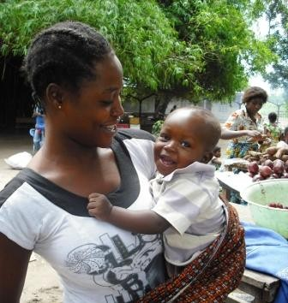
CONVENTION PROGRAMME
Amélioration de la prise en charge socio-sanitaire des drépanocytaires en Afrique Centrale et à Madagascar
RDC-Madagascar-RC-Cameroun

Slide 8
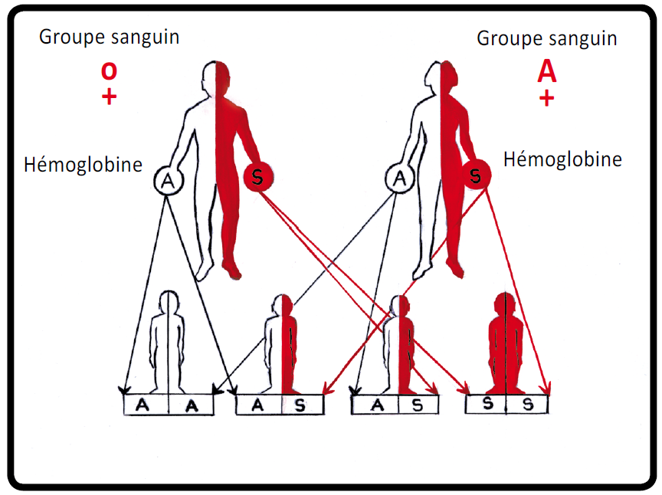
La drépanocytose - 1ère maladie génétique du monde
En Afrique:
Taux de prévalence le plus important :
20 à 30 % de porteurs ;
jusqu’à 2 % naissant avec la forme homozygote
Transmission :

Slide 9
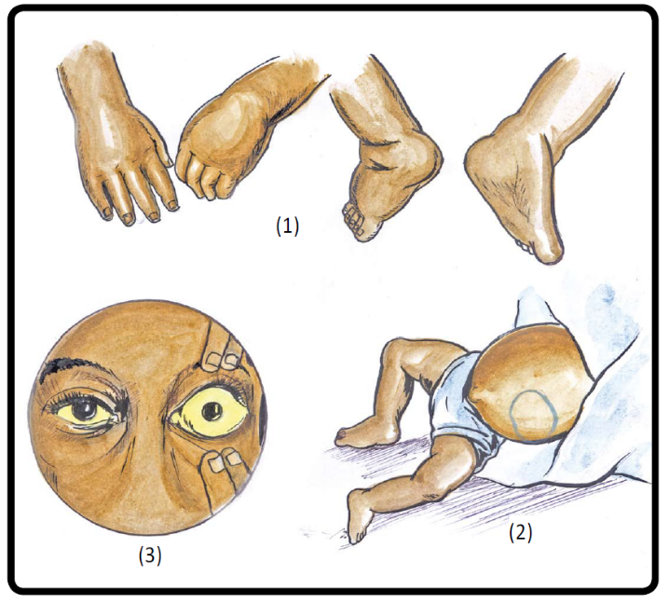
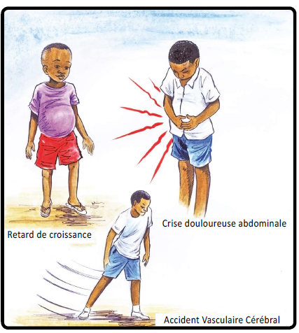
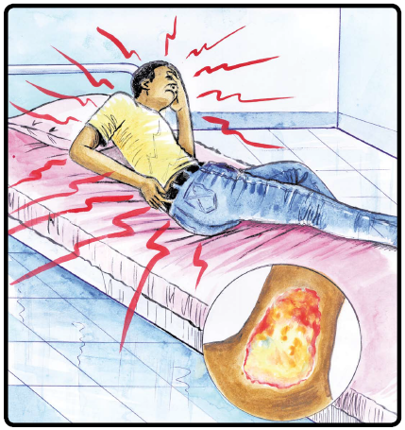
La drépanocytose - Caractéristiques de la maladie
La maladie est caractérisée par :
Crises vaso-occlusives (avec douleurs osseuses aigues)
Anémies chroniques (=> besoin de transfusion => risque contamination)
Forte susceptibilité aux infections et au paludisme.
L’ensemble des organes sont affectées.
50 à 75% meurent avant l’âge de 5 ans en Afrique*
*Espérance de vie entre 45-55 ans dans les pays développés

Slide 10
La drépanocytose - La situation en Afrique
Difficulté d’accès aux soins :
Insuffisante formation du personnel de santé → Prise en charge médicale incorrecte et quelques fois inappropriée
Les coûts de la prise en charge des crises important
Inexistence dans certains pays de programme national de lutte contre la drépanocytose.
Exclusion sociale liée à l’ignorance et aux préjugés :
Associée à de la sorcellerie => rejet des femmes seules avec leurs enfants.
Coûts de la prise en charge => famille dans une grande pauvreté.
Exclusion scolaire : Absentéisme scolaire du à la fréquence des crises (3 à 6 / an) => à terme, exclusion socioprofessionnelle.

Slide 11
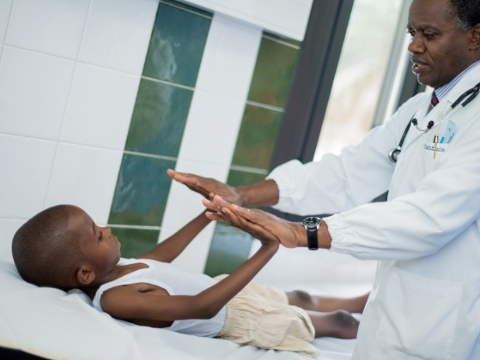
Convention Programme – Origines du projet
Un programme basé sur l’expérience de la PAFOVED (RDC) – 2006-2012
2006 Création de la Plateforme d’Appui, de Formation et de Veille sur la Drépanocytose PAFOVED en RDC par l’IECD et CECFOR (Pr Léon Tshilolo)
Résultats 2006-2012
Indicateurs d’Activité
Indicateurs d’Impact
Kinshasa – Lubumbashi – Bas Congo
Dépistage néonatal dans plus de 30 centres => 60.000 dépistés (1.000 dépistés/mois)
700 drépanocytaires suivis
Baisse de la mortalité des drépanocytaires suivis de 75-50% à 19%
Réduction de 49% des complications et réduction de 40,6% de la fréquence des transfusions
Progression du taux de scolarisation de 70 à 77% depuis 2007 & faible taux d’échec scolaire (7,32%)
Notes:
Présenter origine du projet (depuis 2006) et citer ces chiffres comme étant le point de départ du projet

Slide 12
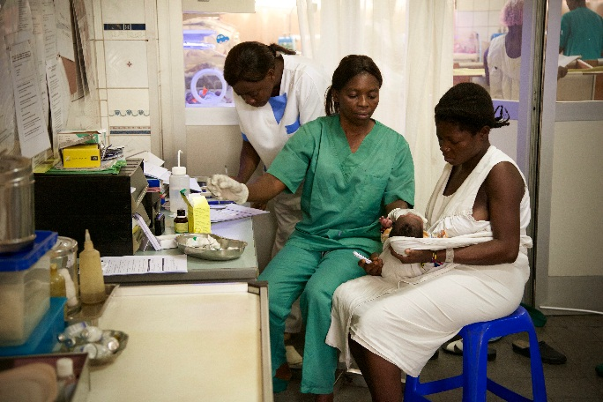
Convention Programme – Les objectifs
Objectif
Réduire la mortalité materno-infantile en Afrique Centrale et à Madagascar
Objectifs spécifiques :
Améliorer la prise en charge socio-sanitaire des drépanocytaires
Favoriser les réseaux/partenariats Sud-Sud en Afrique Centrale => REDAC
Population cible :
Enfants de 0 à 5 ans et leurs mères
(+femmes enceintes drépanocytaires)
Personnel de santé
Résultats attendus :
Au terme des 4 ans, un réseau de prise en charge de la drépanocytose sera fonctionnel dans 4 pays avec plus de 4000 drépanocytaires suivis
Notes:
A partir du point de départ (slide précédant) la CP à permis de renforcer la projet en RDC et de l’essaimer dans d’autres pays
Réseau d’Etudes sur la Drépanocytose en Afrique Centrale

Slide 13
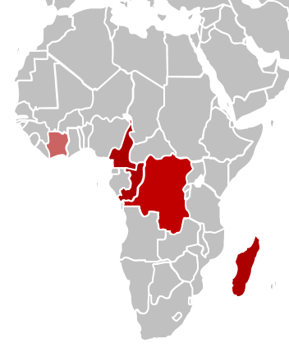
Convention Programme – Calendrier et pays cibles
Calendrier
2014-2017 : Phase I – En Cours
2018-2020: Phase II – En préparation
Pays cibles
Côte d’Ivoire
Etude de faisabilité (2016-2017)
Courant 2018
Cameroun
Juillet 2014
République du Congo
Janvier 2015
Madagascar
Juillet 2014
RDC
Janvier 2014

Slide 14
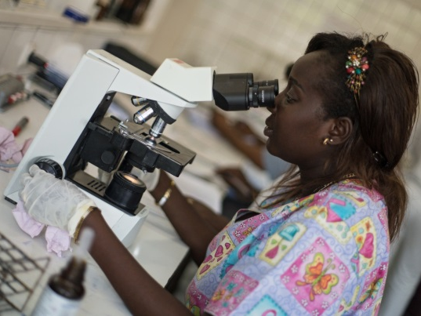
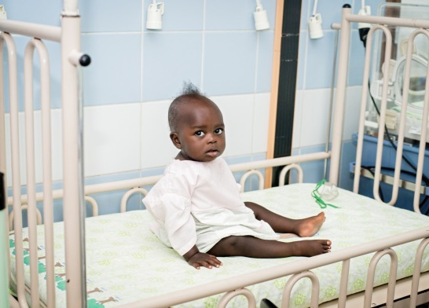
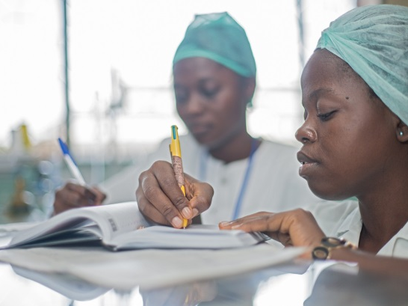
Convention Programme – Les activités
Six volets :
La formation des personnels soignants
Le dépistage néonatal
L’accompagnement des familles
La sensibilisation, l’intégration scolaire
Le plaidoyer auprès des pouvoirs publics
Le partage de bonnes pratiques -REDAC
Notes:
1. La formation des personnels soignants
Les équipes locales organisent, dans les hôpitaux et les centres de santé, des sessions de formation qui durent entre 1 et 3 jours. Ces formations qui proposent également un accompagnement sur le lieu de travail sont destinées aux médecins, infirmiers, sages-femmes et techniciens de laboratoire. L’objectif est de leur donner des outils pratiques pour assurer un meilleur diagnostic et une meilleure prise en charge de la maladie.
2. Le dépistage néo-natal
Le diagnostic néo-natal permet d’organiser une prise en charge précoce de la maladie. Les premiers symptômes de la drépanocytose se manifestent généralement vers l’âge de 6 mois. Les symptômes peuvent être similaires à ceux du paludisme, très courant dans les pays ciblés, si bien que les jeunes drépanocytaires reçoivent parfois des soins inappropriés.
3. L’accompagnement des familles
Outils pédagogiques à l’appui, les équipes du programme accompagnent les parents pour les rassurer, mais aussi pour leur expliquer la réalité de la maladie et les règles de vie qu’ils doivent inculquer à leur enfant. Pour prévenir les crises, il est indispensable d’avoir une hygiène stricte et une alimentation équilibrée, de boire beaucoup, de suivre un traitement de prévention des complications et d’aller régulièrement chez le médecin.
4. La sensibilisation de la population
En Afrique Centrale et à Madagascar, la drépanocytose est peu connue de la population et est parfois associée à la sorcellerie. Les femmes et les enfants sont les premières victimes de ces préjugés. C’est pour éviter des cas de détresse que le programme met en place des actions de sensibilisation auprès des parents, des femmes enceintes, des élèves et des enseignants, mais aussi dans les communautés et auprès du grand public.
5. Le plaidoyer auprès des pouvoirs publics
L’IECD mène des actions de plaidoyer auprès des autorités publiques des quatre pays où le programme est mené. Il s’agit de faire de la drépanocytose un enjeu de santé publique et – à terme – d’intégrer la drépanocytose dans les paquets minimum de prise en charge des patients, et dans les référentiels de formation du personnel de santé.
6. Le partage de bonnes pratiques
Le programme vise le renforcement du réseau REDAC afin de capitaliser sur les expériences locales et de partager les meilleures pratiques. En plus des congrès, le REDAC assure la mise en place et le suivi d’une base de données sur la drépanocytose qui permettra d’évaluer l’impact quantitatif et qualitatif du programme. Ses experts rédigent aussi des publications scientifiques et mènent une campagne de plaidoyer international auprès d’instances comme l’Organisation Mondiale de la Santé.

Slide 15
Convention Programme – Vision et méthode
Vision :
Ne pas organiser de soin en direct mais faire monter en compétences les structures existantes.
Assurer aux drépanocytaires une prise en charge accessible dans leur communauté.
Méthode:
Une Structure Référente travaillant en partenariat avec les Centres de Santés Partenaires (CSP).
Structure / Equipe de Référence
Centres de Santé Partenaires

Slide 16
Convention Programme – Dispositif institutionnel
REDAC
3 congrès annuels, publications et plaidoyer au niveau international
Responsable de la base de données
CRLD Mali
Plateforme Multipays
basée à Kinshasa & Paris
Necker
RDC
Madagascar
Congo
Cameroun

Slide 17
Convention Programme – Bilan 2014 - 2016
77 Centres de santé partenaires
2 335 Drépanocytaires suivis
746 Personnels formés à la prise en charge
4 Laboratoires équipés et fonctionnels
76 895 Personnes dépistées
Des dizaines de milliers de personnes sensibilisées
(interventions dans les écoles, envois de SMS, spots publicitaires)
Réalisation d’un film de sensibilisation
Organisation de 2 congrès et 1 workshop REDAC
Notes:
Phase II du 1er janvier 2018 au 31 décembre 2020
Renforcer, consolider et étendre le programme
Proposition d’extension zones rurales, Côte d’Ivoire
Renforcement des partenaires opérationnels
Consolider les 5 volets et introduction d’innovations dans les activités
Consolider et étendre le circuit de dépistage précoce
Optimisation et renforcement du circuit de dépistage précoce
Introduction des tests de dépistage rapides (en priorité à Madagascar et en RDC) : extension du dépistage à des zones rurales pilotes
Formaliser et étendre la formation au diagnostic et à la prise en charge, et appui à la prise en charge
Formation au diagnostic : objectif : Savoir suspecter/détecter cliniquement la drépanocytose et orienter les patients pour un diagnostic et une prise en charge éventuelle
Extension des formations de base sur la drépanocytose pour tous les personnels des centres de santé primaire
Prise en charge: création d’une formation en e-learning (MOOC ou site web type UNFM)
2. Proposition d’activités – Poursuivre la sensibilisation en renforçant les associations de patients
Poursuite de la prévention primaire, notamment en milieu scolaire et prénuptial
Renforcement du secteur associatif luttant contre la drépanocytose
Structuration
Recherche de fonds
Plaidoyer
Proposition d’activités – Volet plaidoyer
Structurer et harmoniser le plaidoyer entre les différents pays
Centrer le plaidoyer autour de la prise en charge, notamment l’accès aux médicaments
→ Aider les partenaires à définir les messages prioritaires avec une ligne directrice commune à tous les pays
Proposition d’activités – Volet Capitalisation/REDAC
Elargissement du REDAC à d’autres pays
Véritable centre de ressources de référence (site Internet, e-learning, cartographie des acteurs etc.)
Renforcer les liens avec l’Afrique de l’Ouest
Etudes scientifiques et appui au plaidoyer avec le financement d’un doctorant en sciences sociales

Slide 18
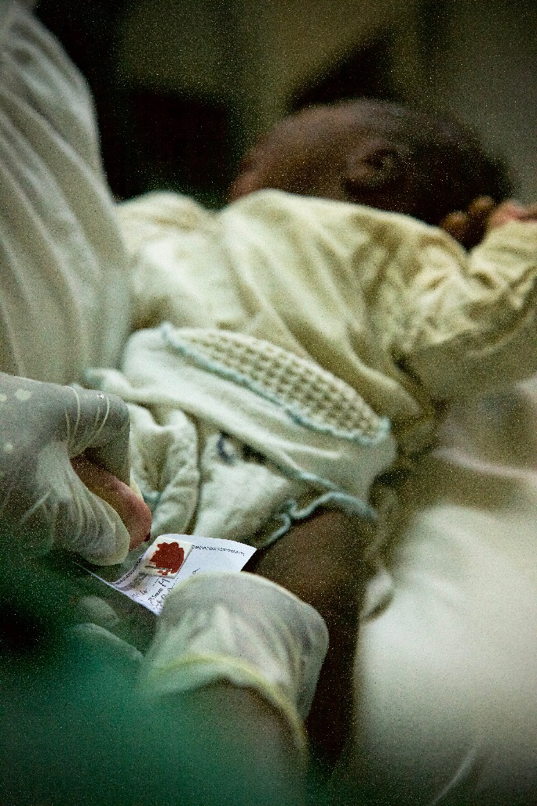
Convention Programme – Aujourd’hui
Finalisation de la Phase I (2014-2017) – Evaluation externe du programme multi-pays (en cours)
Préparation de la Phase II (2018-2020)
Objectifs:
Renforcer, consolider et étendre le programme
Consolidation des différents volets et innovations dans les activités
Ex: introduction de tests de dépistage rapide, formations en E-learning, structuration plaidoyer, élargissement REDAC
Notes:
Consolidation des 5 volets
1. Dépistage: Consolider et étendre le circuit de dépistage précoce
Optimisation et renforcement du circuit de dépistage précoce
Introduction des tests de dépistage rapides (en priorité à Madagascar et en RDC) : extension du dépistage à des zones rurales pilotes
2. Formation et prise en charge: Formaliser et étendre la formation au diagnostic et à la prise en charge, et appui à la prise en charge
Formation au diagnostic : objectif : Savoir suspecter/détecter cliniquement la drépanocytose et orienter les patients pour un diagnostic et une prise en charge éventuelle
Extension des formations de base sur la drépanocytose pour tous les personnels des centres de santé primaire
Prise en charge: création d’une formation en e-learning (MOOC ou site web type UNFM)
3. Sensibilisation – Poursuivre la sensibilisation en renforçant les associations de patients
Poursuite de la prévention primaire, notamment en milieu scolaire et prénuptial
Renforcement du secteur associatif luttant contre la drépanocytose
Structuration
Recherche de fonds
Plaidoyer
4. Plaidoyer:
Structurer et harmoniser le plaidoyer entre les différents pays
Centrer le plaidoyer autour de la prise en charge, notamment l’accès aux médicaments
→ Aider les partenaires à définir les messages prioritaires avec une ligne directrice commune à tous les pays
5. Volet Capitalisation/REDAC
Elargissement du REDAC à d’autres pays
Véritable centre de ressources de référence (site Internet, e-learning, cartographie des acteurs etc.)
Renforcer les liens avec l’Afrique de l’Ouest
Etudes scientifiques et appui au plaidoyer avec le financement d’un doctorant en sciences sociales

Slide 19
CHME - Monkole
CP Drépanocytose
PASS
COA Alep

Slide 20
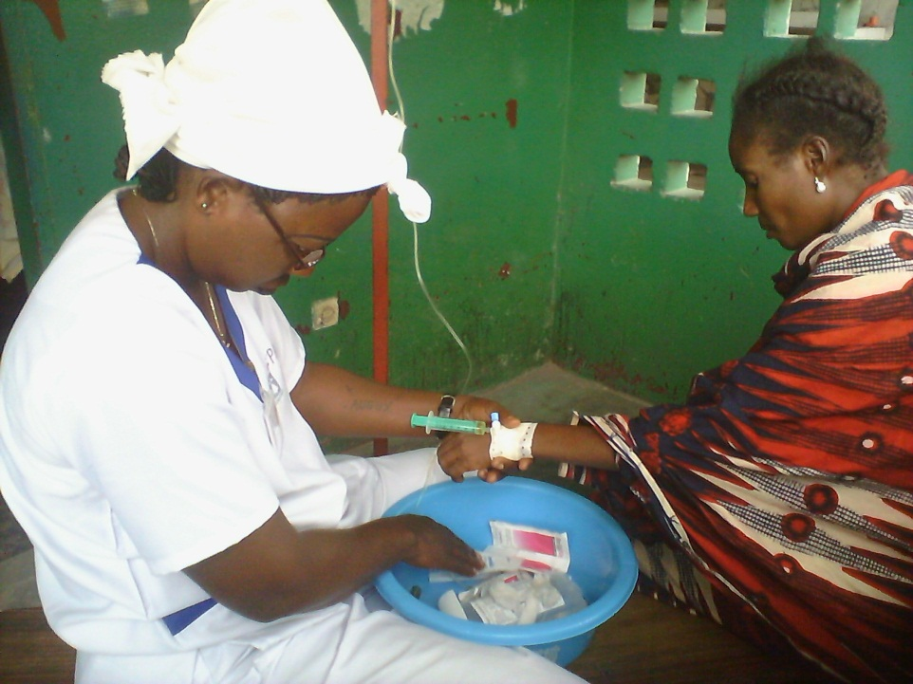
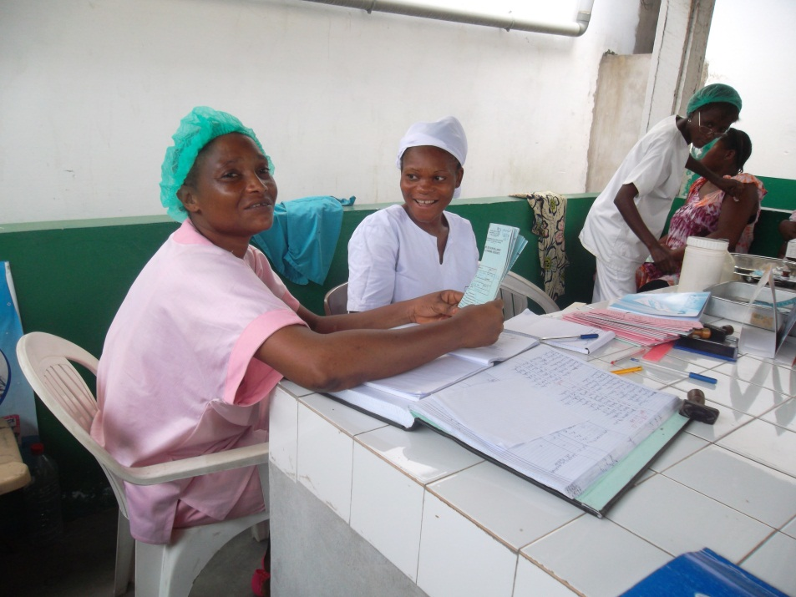
Programme d’Appui aux Structures de Santé (PASS)
République du Congo (Pointe Noire)
2012-2017

Slide 21
PASS – Les objectifs
Objectif
Améliorer l’accessibilité et la qualité des soins pour les femmes et les enfants vulnérables du département de Pointe Noire
Partenaires: Progressivement 10 à 12 structures de santé partenaires (SSP)
Bénéficiaires :
Population cible : 20 000 personnes par structure => 200 000 personnes
Personnel paramédical : 100 % du personnel
Résultats attendus:
Augmentation du taux de fréquentation des CSI : + 20%
Taux d’accouchements selon le protocole de maternité à moindre risque : 80%
Notes:
Mettre encart sur expérience / point de départ du projet puis détailler un slide par projet

Slide 22
PASS – La méthodologie
Dispositif:
IECD = porteur du projet (IECD immatriculé auprès du Ministère de la Santé)
Implication du Ministère (choix des centres à appuyer, suivi, etc.)
Expertise : Monkole + IFSI Ste Anne (expertes)

Slide 23
PASS – La méthodologie
Volet 1 :
Renforcement des compétences techniques du personnel (para)médical dans la prise en charge de la mère et de l’enfant et l’hygiène
Volet 2 :
Renforcement des capacités de gestion des structures de santé (gestion des stocks de médicaments, RH, gestion financière)
Compétences techniques
Capacités
de gestion
Volet 4 :
Dynamisation communautaire
grâce aux comités de santé, aux séances de sensibilisation et à la mise en réseau
Dynamisation communautaire
Réhabilitation
Equipement
Volet 3 :
Réhabilitation, équipement et accompagnement de chaque structure de santé dans son développement

Slide 24
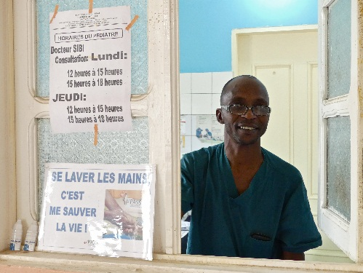
PASS – La méthodologie
Une démarche de formation inclusive
Médecins
1/ Formation au Management (Avril et Déc. 2015)
2/ Formations techniques (juillet et Nov. 2015)
Amélioration de la qualité des soins
Personnels de santé
1/ Formation Hygiène & Asepsie – 2014
2/ Soins techniques et relationnels – 2015
3 / L’équipe et les valeurs professionnelles - 2016
Encadrement infirmier (majors)
1/ Formation au « management » (Avril 15)
2/ Accompagnement sur le terrain et travail sur les outils

Slide 25
PASS – Bilan 2016
Soit 6% de plus qu’en 2015
1 Programme de formation continue sur 3 ans
36 500
Consultations
345 Membres du personnels soignant formés
9 000
Accouchements assistés
Soit 10% de plus qu’en 2015
8 CSP parte-naires
En 2016:
Evaluation des compétences du personnel
Création d’une offre de formation pour le personnel encadrant intermédiaire (majors)
Enquête menée pour mesure le taux d’infection post-partum
Poursuite de l’accompagnement en gestion

Slide 26
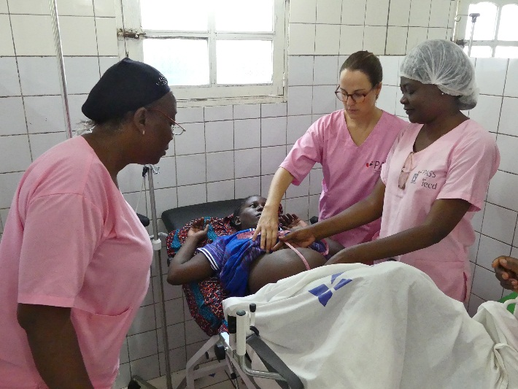
PASS – Bilan 2016
Volet réhabilitation :
Réhabilitation du CSI de Loandjili
Livraison importante de matériel médical a été livrée à la Clinique du Mont Sinaï
Volet communautaire :
Réflexion pour relancer ce volet
Réalisation d’une enquête avec Open Data Kit auprès des patients des centres partenaires

Slide 27
CHME - Monkole
CP Drépanocytose
PASS
COA Alep

Slide 28
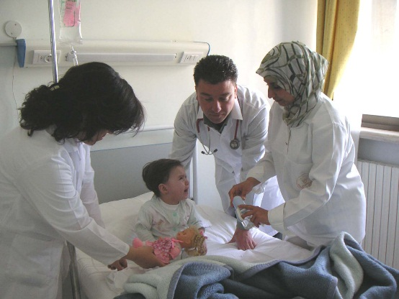
COA d’Alep – Présentation
Centre Orthopédique d’Alep (COA)
Ou
Hôpital Al-Rajaa (« L’espérance »)
Création en 2003 grâce au soutien de l’IECD à l’initiative du Dr Emile Katti
Vocation première: diagnostic et traitement des pathologies invalidantes Un service d’urgence accueillant de nombreux polytraumatisés sévères (accidents de la route, accidents du travail)
Le COA aujourd’hui: Accueil de nombreux blessés de guerre
Une des dernières structures de santé indemne d’Alep (68 sur 91 centres ont été endommagés par la guerre)

Slide 29
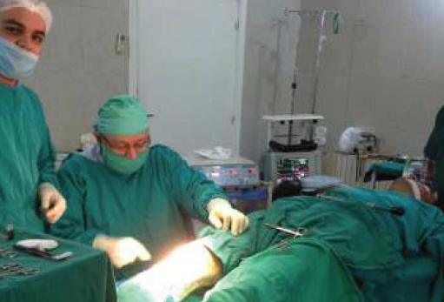
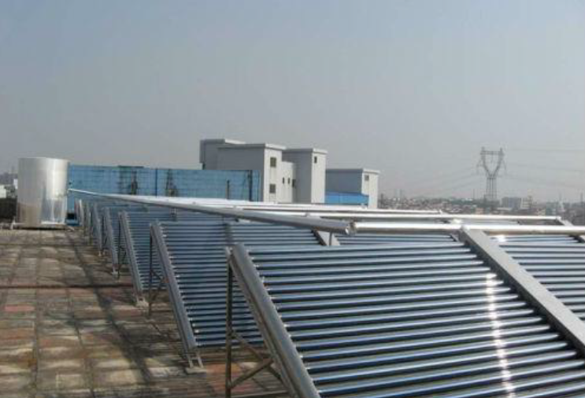
COA d’Alep – Soutien de l’IECD
Un soutien spécifique
Fin 2016 – appui pour l’acquisition d’un scanner d’occasion
Mi 2017– appui pour l’acquisition d’un chauffe-eau solaire
Objectif: réduire les besoins du centre en fioul (ressource chère et rare, utilisée pour faire fonctionner le générateur)

